Slide 1
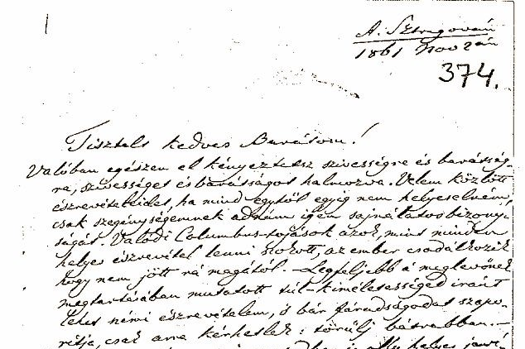
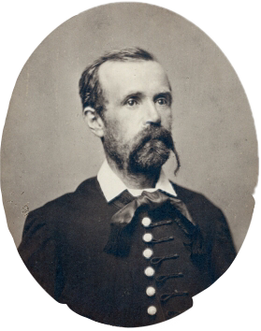
Levelem Aranynak

Slide 2
Feljegyzések, feladataim
könyvem befejezése - az utolsó vers
rímek, ritmusok ellenőrzése - van még mit javítani
átnézni Petőfi munkáit példának (elrendezések, ciklusok)

Slide 3
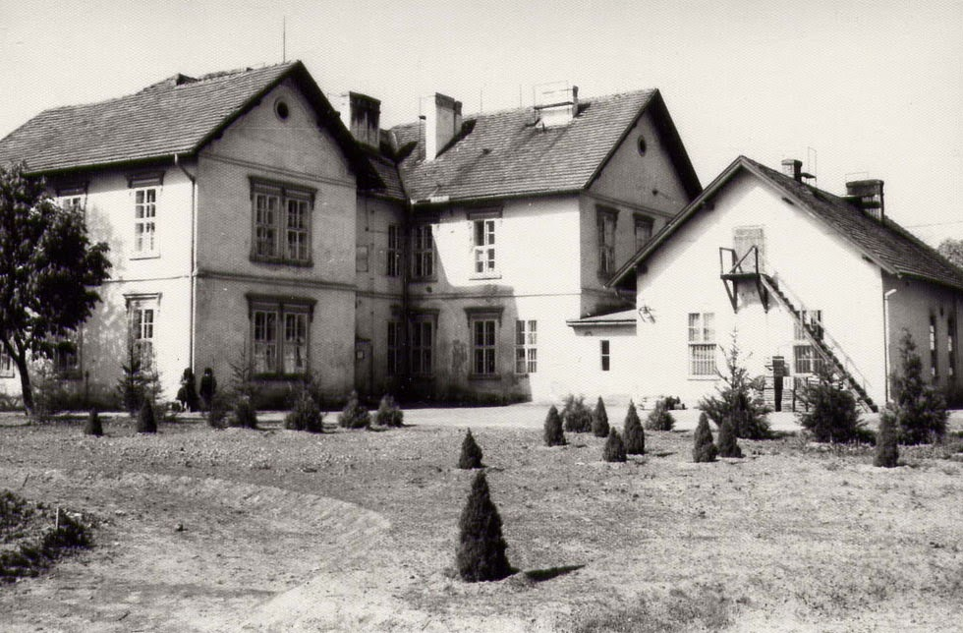
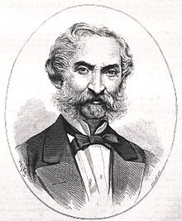
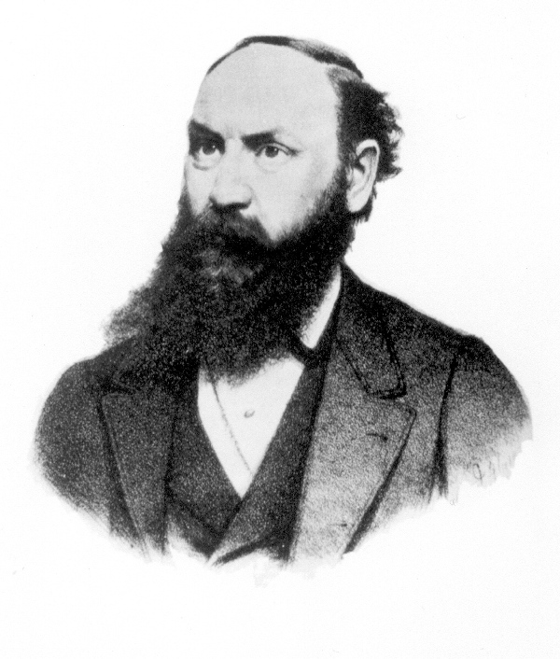
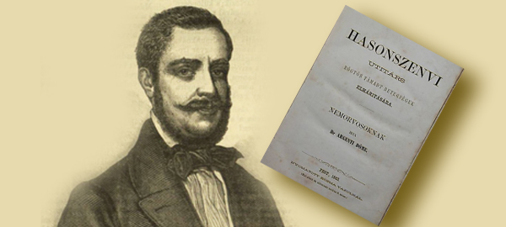
Betegségem kiújult… újabb gyógymódok
Kovács Sebestyén Endre
A losonci kórház
homeopátia? - Péczely Ignác módszer, Argenti Döme könyve!

Slide 4
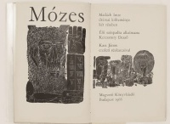
Az ember tragédiája: hatalmas siker, köszönhetően Neked is, barátom.
Megtiszteltetés, hogy a Kolozsiak című novellám
belekerül a ‘Koszorúdba’!
A Mózest tragédiapályázatra küldöm

Slide 5
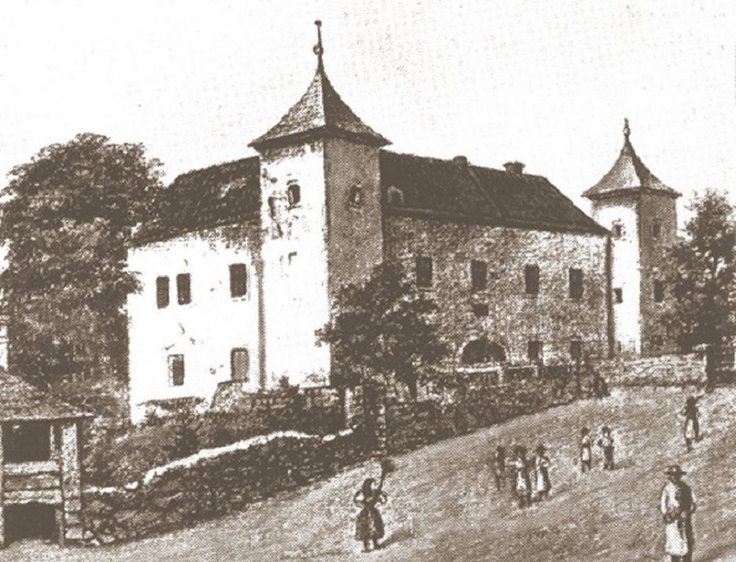
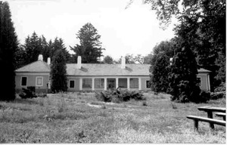
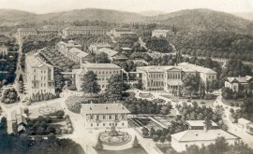
Egy kis nosztalgia a közös utazásainkról
Alsósztregova
Csesztve:
Üdv., barátod
Szliács:

